Slide 1
I dag: Figurer!
Vi arbejder med nervecellen og aktionspotentialet!
I skal arbejde med figurer I smågrupper, hvorefter I holder mini-præsentationer.
Fælles opsamling bagefter.
35.1 og 35.2: Nervecellens opbygning og Oversigt over nervesignalets vej
35.3 og 35.4: Hvilemembranpotentialet og Ligevægtspotentialet
35.5: “Aktionspotentialet”

Slide 2
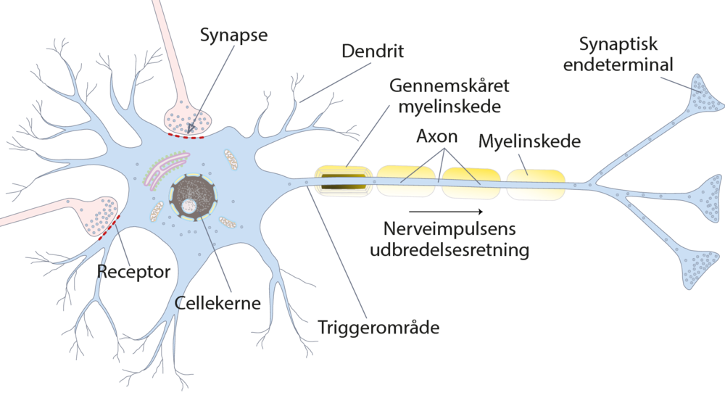
Figur 35.1

Slide 3
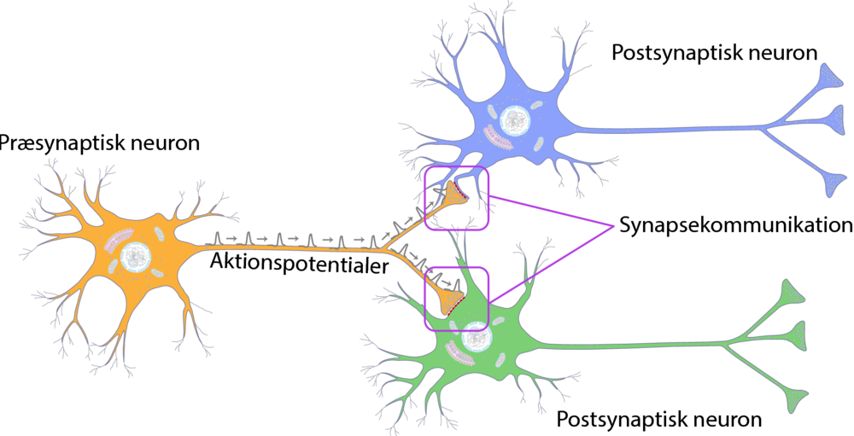
Figur 35.2

Slide 4
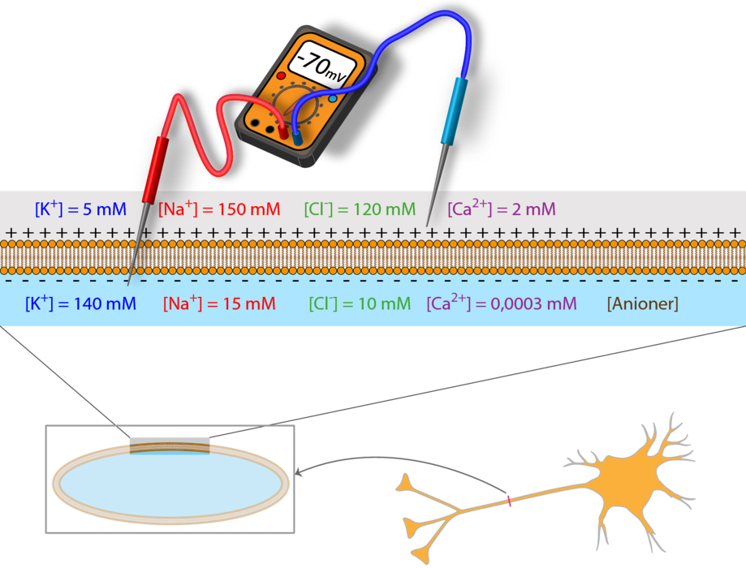
Figur 35.3

Slide 5
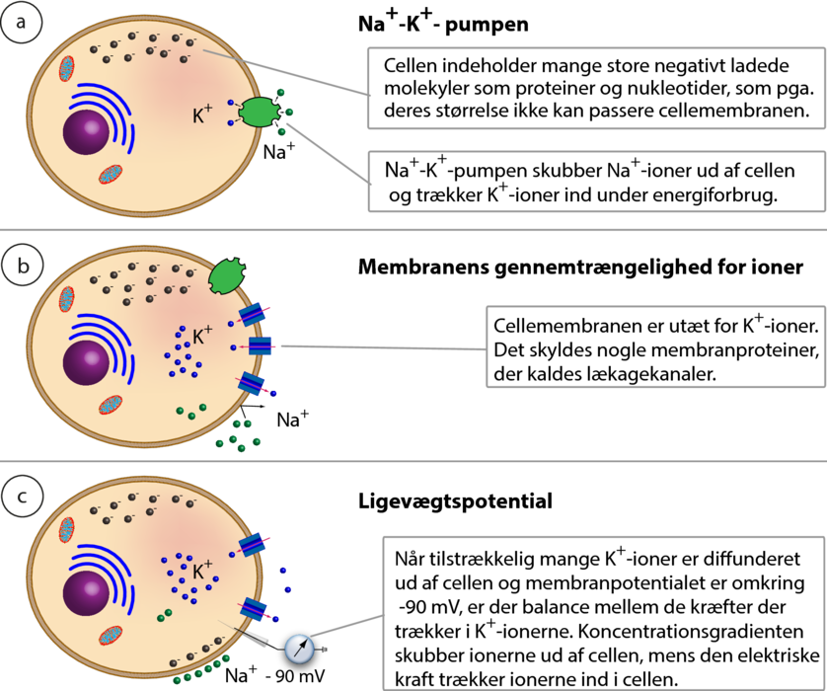

Slide 6
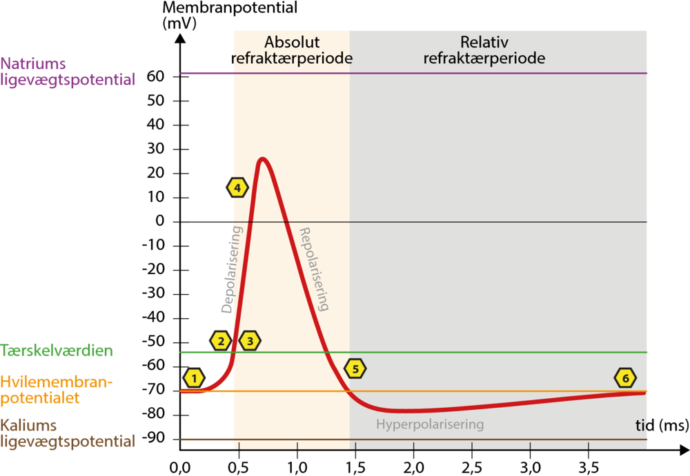
Figur 35.5

